Slide 1

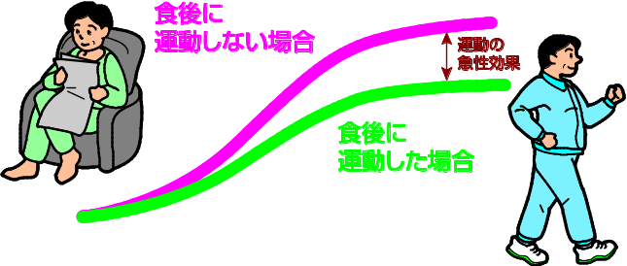
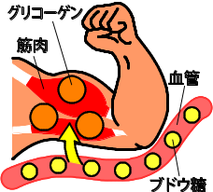
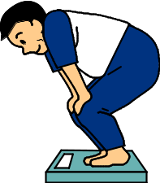
中文版
5. 糖尿病の運動療法
5.糖尿病的运动疗法
食後に運動しない場合
饭后不运动时
運動の急性効果
运动的急性效应
★糖尿病の人が運動を続けると、
こんないいことがあります
糖尿病人保持运动
会有以下好处
・血糖値が下がる
血糖值下降
ブドウ糖をエネルギーとして使います。
血糖値が高くなる食べた後１～2時間に運動するといいです。
用葡萄糖充当能量。
进餐后血糖值会上升，可以在进餐后1-2小时内运动。
・血糖値が下がりやすいからだをつくる
打造易降低血糖值的身体
筋肉が糖を取り込みます。
肌肉会吸收糖分。
・体重が減る
体重减轻
エネルギーを使うので体重が減ります。
因为需要使用能量，所以体重将会减轻。
・心肺機能が高まる
心肺功能增强
血液の流れがよくなります。
血圧が下がります。
血圧が下がると合併症になりにくくなります。
血液循环获得改善。
血压下降。
降低血压可以减少引发并发症的可能。
食後に運動した場合
饭后运动时
糖原
肌肉
血管
葡萄糖

Slide 2

中文版
・善玉コレステロールが増える
好胆固醇增加
動脈硬化になりにくくなります。
不易引起动脉硬化。
・ほかにも
筋肉がつきます。
骨が丈夫になります。
ストレスが減ります。
其他
增长肌肉。
强壮骨骼。
减轻压力。
無理なく！楽しく！続けることが大切です★
重要的是以愉快的,不过分勉强的态度来适度运动才能使运动疗法持之以恒！★
1回20分～60分
週3〜5回
每次20-60分钟
每周3-5次

Slide 3
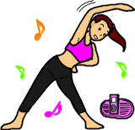
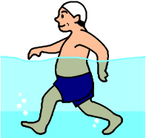
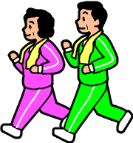
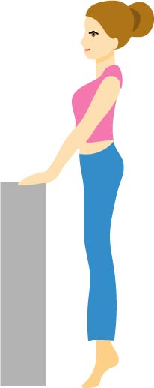
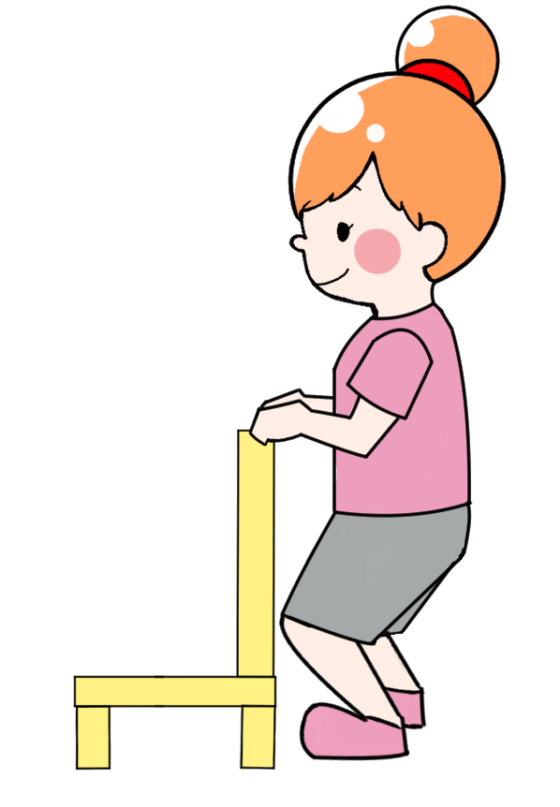

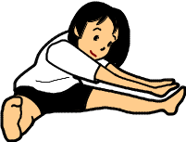
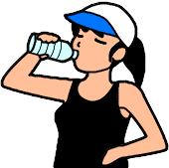

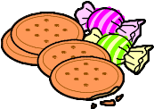
★運動をする時に気を付けること
运动时的注意事项
★糖尿病にいい運動
对糖尿病有益的运动
有酸素運動や筋力トレーニングを組みわせるのがいいです
可以同时做有氧运动和力量训练
・有酸素運動 → 息を止めないで話しながらできる強さの運動
有氧运动 → 不屏住呼吸，可以边说话边进行的运动
・筋力トレーニング → 筋力・筋肉量が増える運動
肌力训练 → 增加肌力和肌肉量的运动
中文版
ウォーキングや
ゆっくりのジョギング
步行和慢跑
水泳
游泳
水中ウォーク
水中行走
ラジオ体操
晨间广播体操
椅子につかまって
スクワット
扶椅深蹲
ふくらはぎの筋肉
トレーニング
小腿肌肉训练
・はじめる前に検査を受けます
开始前接受检查
合併症がある人、血糖値がよくない人は運動をしない方がいい時があります。
有并发症或血糖值不理想的人有时不运动比较好。
・準備体操・整理体操をします
运动前需做暖身预备操和整理操
けがを防ぎましょう。
预防运动伤害。
・無理をしない
不勉强(不过度)
からだの調子がよくないときは休みましょう 。
在身体不适时,运动疗法需暂停。
・水分補をとり、太陽の光（紫外線）の対策もしっかりしましょう
补充水分并做好防晒措施来防止阳光（紫外线）照射
夏はとくに気をつけましょう。
在夏天要特别注意。
・糖尿病の薬を使っている人は低血糖に気をつけましょう
服用糖尿病药物的人应注意低血糖
血糖自己測定や補食など、低血糖にならないように準備しましょう。
做好血糖自我监测和加餐等准备工作，防止出现低血糖。

